Slide 1
Общий приём сложения однозначных чисел с переходом через десяток.

Slide 2
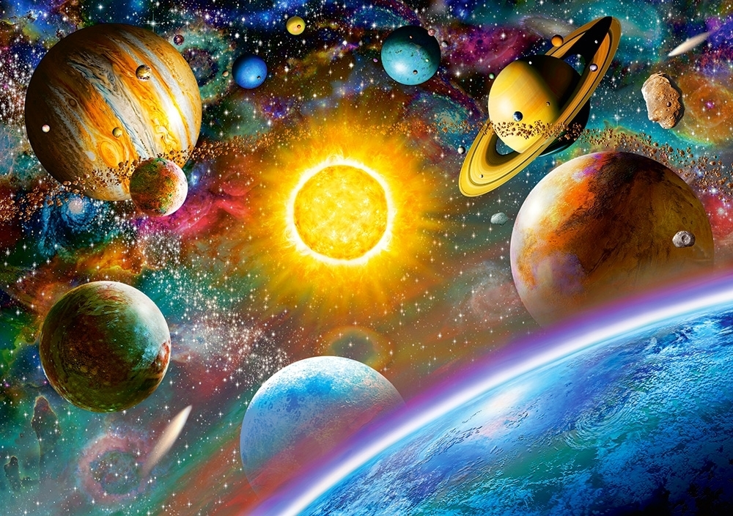

Slide 3
